Slide 1
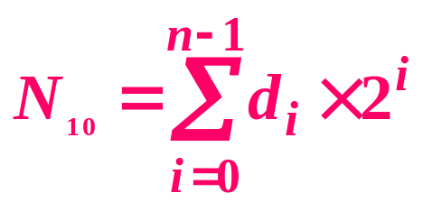
7.1 D / A转换器（DAC）
n 位
二进制
7.1.1 D / A转换的基本要求
d₀
d₁
u_{O}或i_{O}
一、输入、输出关系框图
DAC
…
1. D / A转换思路
d_{n-1}
如 (1101)₂
可利用运算放大器实现运算
u_{O}/V
7
6
5
4
3
2
1
2. 转换特性
D
001 010 011 100 101 110 111

Slide 2
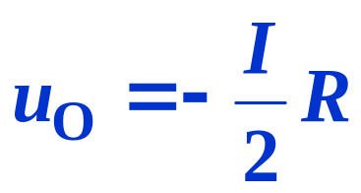
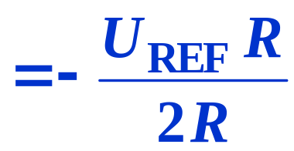
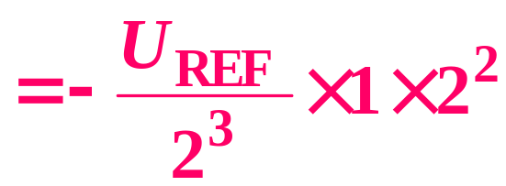
二、D/A 转换的电路组成
2R
R
R
电阻网络
U_{REF}
I / 8
2R
I / 4
2R
I / 2
2R
I
R
d₀
S₀
d₁
S₁
d₂
S₂
I/2
d₀
d₁
d₂
电子
开关
u_{O}
三、工作原理
求和运放
当 d₂d₁d₀ = 100,
I = U_{REF} / R

Slide 3
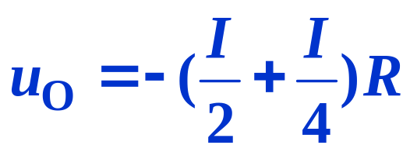
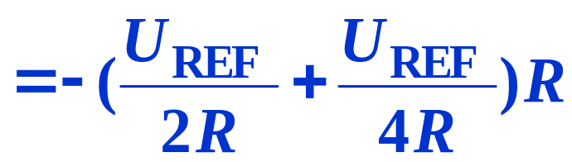
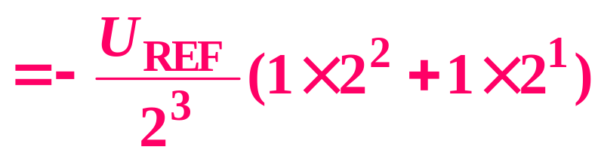
当 d₂d₁d₀ = 110,
2R
R
R
I
U_{REF}
I / 8
I / 4
2R
I / 2
2R
2R
R
u_{O}

Slide 4
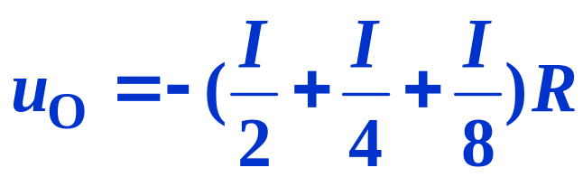
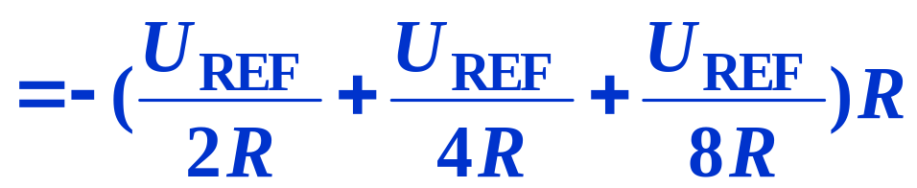
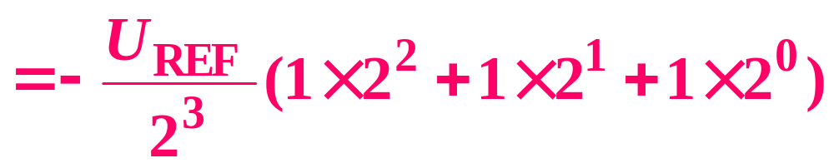
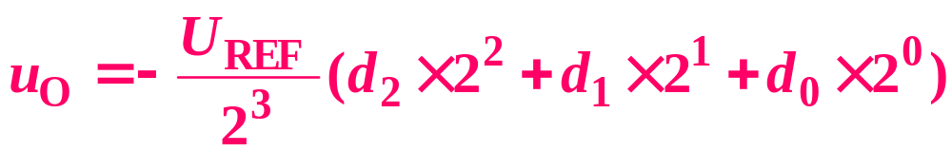
当 d₂d₁d₀ = 111,
2R
R
I
R
U_{REF}
2R
I / 8
I / 4
2R
2R
I / 2
R
u_{O}
表达的一般形式

Slide 5
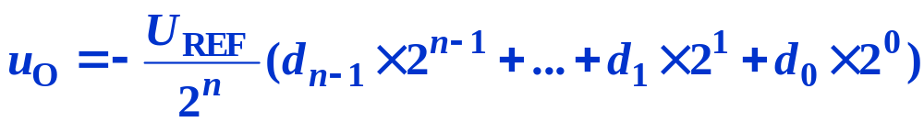
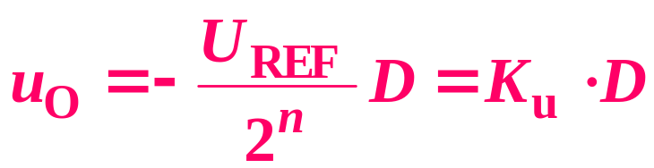
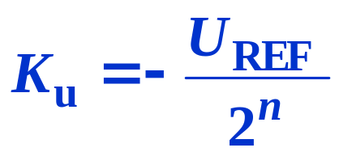
三、输入为 n 位二进制数时的表达式
当 D = d_{n-1} d_{n-2} … d₁ d₀
K_{u} — 转换比例系数

Slide 6
7.1.2 DAC 的转换精度、速度和主要参数
一、转换精度
U_{LSB}
U_{FSR}
1
2^{n}–1
分辨率=
(一)分辨率（Resolution）
=
指 D/A 转换器模拟输出产生的最小电压变化量与满刻度输出电压之比，也可用输入的位数表示。
LSB —Least Significant Bit
FSR — Full Scale Range
(二)转换误差
为实际输出模拟电压与理想输出模拟电压间的最大误差。
可用占输出电压满刻度值的百分数表示或可用最低有效位（LSB）的倍数表示。
如: ½ （LSB）= 输入为 00…01 时输出模拟电压的一半。

Slide 7
二、转换速度
(一)建立时间 t_{s}
t_{s} 为在大信号工作下（输入由全 0 变为全 1，或由
全 1 变为全 0）, 输出 电压达到某一规定值所需时间 。
不包含 U_{REF} 和运放的单片 DAC 最短 t_{s} < 0.1 μs；包含
U_{REF} 和运放的单片 DAC 最短 t _{s} < 1.5 μs。
(二)转换速率 S_{R}
用大信号工作状态下模拟电压的变化率表示
完成一次转
换所需时间
上升时间
下降时间
T_{TR} = t_{s} + t_{r} （t_{f}）
T_{TR（max）} = t_{s}+ U_{O（max）} / S_{R}

Slide 8
三、主要参数
D/A 转换器 5G7520 的主要参数
参数名称
单 位
参数值
分辨率
位
10
非线性度
全量程的 %
≤ 0.05 %
转换时间
ns
≤ 500
U_{REF}
V
–25 ∼ +25
电源电压
V
5 ∼ 35
功 耗
mW
20
温度系数
FSR × 10^{–6}/ºC
Notes:
电电

Slide 9
四、集成DAC芯片举例
1. 5G7520 的电路结构
U_{REF}
V_{DD}
d₀
4
14
15
参考电压源，可正可负。
d₁
5
5G7520
d₂
6
d₃
7
16
R_{f}
d₄
8
R
d₅
9
1
I_{O1}
I_{O1}
d₆
10
u_{O}
d₇
11
2
I_{O2}
d₈
12
13
3
d₉
GND

Slide 10
2. 应用电路
U_{REF}
V_{DD}
R_{W3}
单极性输出
R_{W1}
14
15
R_{f}
U_{REF} > 0，u_{O} < 0
d₀ ∼ d₉
16
4
输入从 0000000000 ∼
1111111111 变化时，
∼
R
I_{O1}
13
1
I_{O2}
u_{O} 从 0 ∼ （1023 / 1024）U_{REF}
5G7520
u_{O}
2
3
2
输出与输入的关系
–V_{EE}
R_{W2}
数码输入 | 模拟输出
d₉ d₈ d₇ d₆ d₅ d₄ d₃ d₂ d₁ d₀ | u_{O}
1 1 1 1 1 1 1 1 1 1 1 1 1 1 1 1 1 1 1 0 … 0 0 0 0 0 0 0 0 0 1 0 0 0 0 0 0 0 0 0 0 | – （1023 / 1024）U_{REF} – （1022 / 1024）U_{REF} … – （1 / 1024）U_{REF} 0

Slide 11
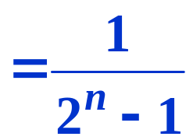
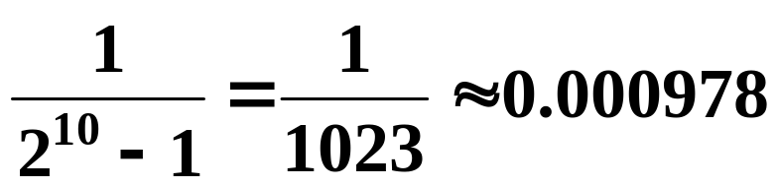
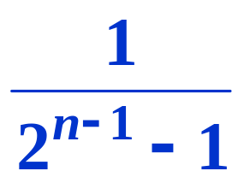
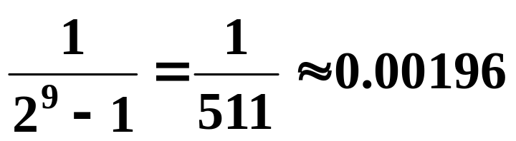
3. 分辨率
单极性输出：
分辨率
5G7520 为 10 位 D / A 转换器，
分辨率 =
当 U_{REF} = 10 V时，最小输出电压 u_{O} = 9.76 mV
双极性输出：
分辨率 =
对于 5G7520
分辨率=
当 U_{REF} = 10 V 时，最小输出电压 u_{O} = 19.6 mV

Slide 12
3. 典型D/A转换器DAC0832
特点：
8位电流输出型D/A转换器
T型电阻网络
差动输出

Slide 13
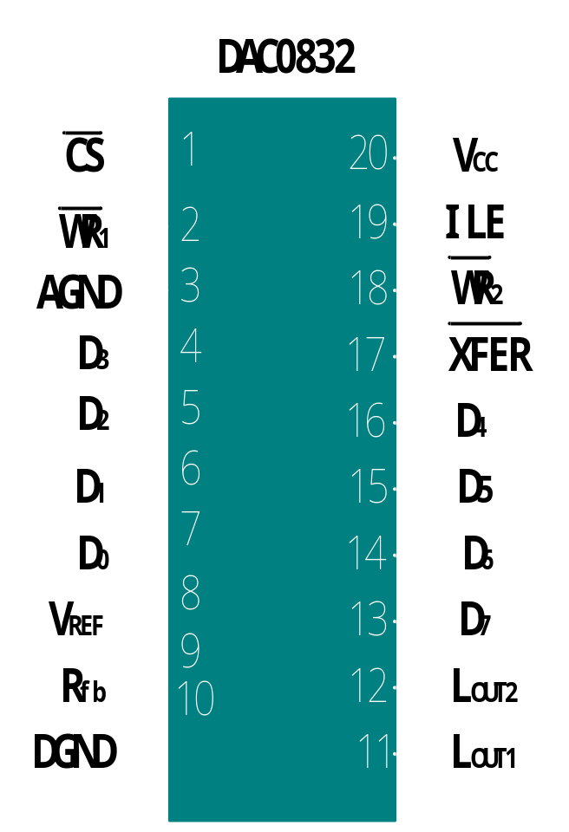
主要引脚功能
输入寄存器控制信号：
  D₇～D₀：输入数据线
  ILE：输入锁存允许
  CS：片选信号
  WR₁：写输入锁存器
DAC寄存器的控制信号：
  WR₂：写DAC寄存器
  XFER：允许输入锁存器的数据传送到DAC寄存器

Slide 14
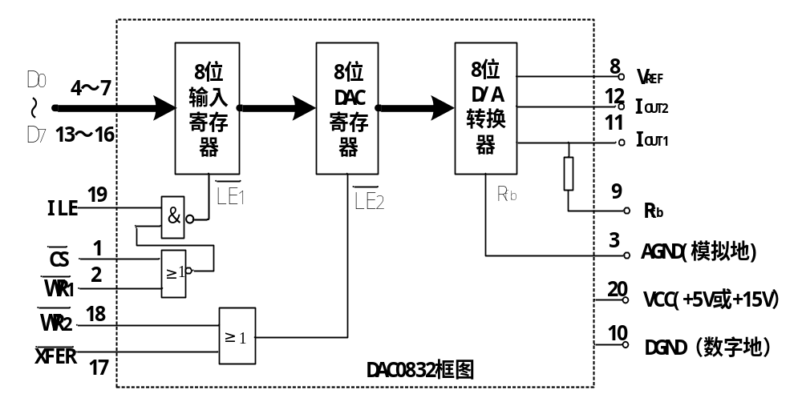
DAC0832的内部结构

Slide 15
工作模式
单缓冲模式
双缓冲模式
无缓冲模式
使输入锁存器或DAC寄存器二者之一处于直通。
输入寄存器和DAC寄存器均需控制。
内部的两个寄存器都处于直通状态。
模拟输出始终跟随输入变化。

Slide 16
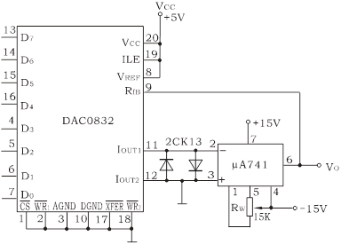
DAC0832直通应用电路

